Slide 1
実用日本語２
ビジネス日本語

Slide 2
本日の流れ
１．ネガティブ表現をポジティブに
２．一流の人の話し方
３．最近興味ある作品の紹介

Slide 3
１．ネガティブ表現をポジティブに
しつこい ⇔ 粘り強い
Notes:
簡単にあきらめず、一生懸命とこむという長所につながります。

Slide 4
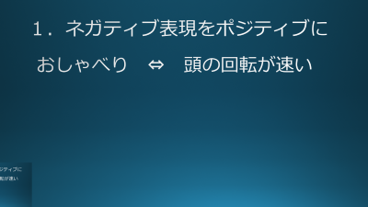

１．ネガティブ表現をポジティブに
おしゃべり ⇔ 頭の回転が速い
Notes:
次から次へと言葉が出てくる、おしゃべりな人、でも頭がよくなければそんなにしゃべることできないはず。

Slide 5
１．ネガティブ表現をポジティブに
頑固 ⇔ ブレない
Notes:
言うことの筋が通っている、意志が固い。

Slide 6
１．ネガティブ表現をポジティブに
優柔不断 ⇔ 慎重
Notes:
なかなか決められない、行動に移らない。よく考えてから行動へ移す慎重派。

Slide 7
１．ネガティブ表現をポジティブに
おせっかい ⇔ 思いやりがある
Notes:
何だかんだお節介を焼く人、親切なこころからそうしている。

Slide 8

１．ネガティブ表現をポジティブに
でしゃばり ⇔ 積極的
Notes:
どこにでも顔をだして、「オレが、オレが」とやっているでしゃばりなひと、こういう積極的な人がいるこそ、場が盛り上がる。

Slide 9
１．ネガティブ表現をポジティブに
無口 ⇔ 聞き上手
Notes:
自分のことあまり話さない、聞き上手。思慮深いタープとも言えます。

Slide 10
１．ネガティブ表現をポジティブに
図々(ずうずう)しい ⇔ 度胸がある
Notes:
遠慮しないで、どこへでも乗り込んでいける。

Slide 11
１．ネガティブ表現をポジティブに
ポリシーがない ⇔ 機転がきく
Notes:
その場その場応じて素早く適切な行動ができる。

Slide 12
１．ネガティブ表現をポジティブに
あきらめが悪い ⇔ 根性がある
Notes:
あきらめが悪いいいことも多いです。交渉などはあきらめの悪さで成功することも多いです。

Slide 13
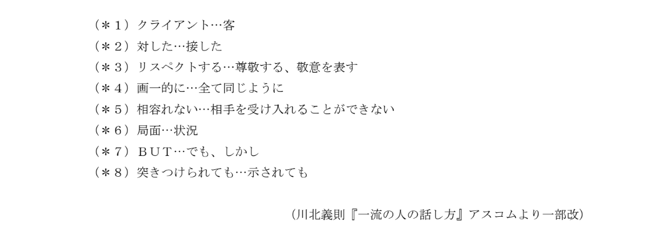
２．一流の人の話し方
Notes:
相容れない：あいいれない
画一的：かくいちてき
突きつけて：つきつけて

Slide 14
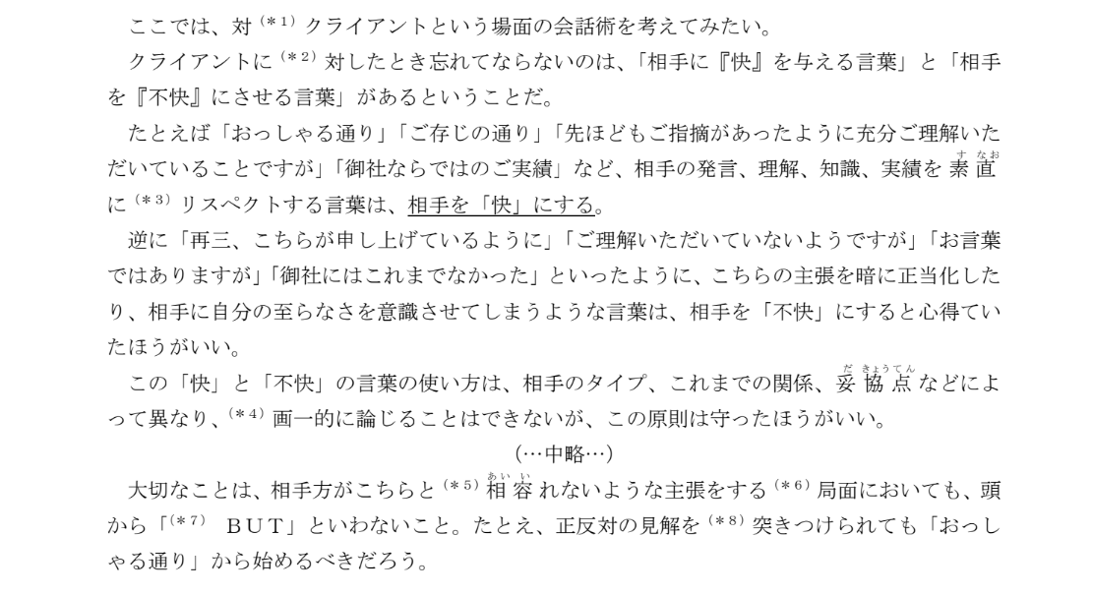
２．一流の人の話し方

Slide 15
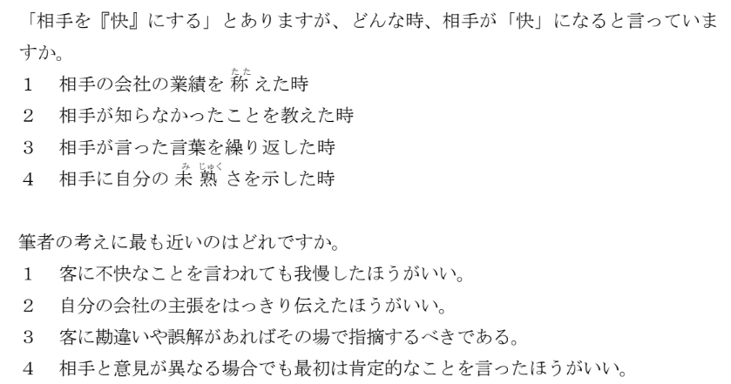
２．一流の人の話し方

Slide 16
３．最近興味ある作品の紹介
サイコパスとは、「感情の一部が欠如している」という点において特筆される精神病質者のこと。 自分以外の人間に対する「愛情」「思いやり」などの感情が著しく欠けており、そのためにきわめて自己中心的に振る舞う傾向にある。 また、道徳観念や倫理観、あるいは恐怖などの感情もきわめて乏しい傾向にある。 サイコパスにも程度の差がある。

Slide 17
ご清聴ありがとうございました

